Slide 1
BEAst Helplansritning Anvisning – för tillämpning av digital helplansritning skala 1:50
Version 1.0 – 2023-06-30

Slide 2
Innehållsförteckning
Om BEAst Helplansritning skala 1:50
BEAst Helplansritning – tre delar Stödmaterial – tabeller, illustrationer och ritningsramar Format A1 – 16A0 Förlängda format A1.A0 – 16A0.128A0 Systematik och namngivning på förlängda format
Exempel från delplan till helplan
Exempel helplansritning Format 2A0 – en våning Exempel helplansritning Format 8A0 – fyra våningar
Ritningsramens utformning och format
BEAst Helplansritning – ritningsramens utformning och effektiv rityta Tabell Format A – med guide för byggnadsmått Tabell Format B – med guide för byggnadsmått
Skapa rätt PDF-format
Steg-för-steg för korrekta PDF-utskrifter BEAst Ritningsramsmallar som är framtagna för CAD-system
Frisläppande av handlingar
Redovisning av områden med olika status Redovisning vid frisläppande av områden Skraffering av områden
BEAst anvisningar med goda exempel
BEAst anvisningar som rekommenderas BEAst Namnruta vid förlängda format Exempel på namngivning för att särskilja handlingar
Hänvisningar till andra standarder
ISO 216 – bakgrund och fortsättning… BEAst – anvisningar och guider ISO och SIS – standarder

Slide 3
Om BEAst Helplansritning skala 1:50
BEAst Helplansritning skala 1:50 är en anvisning för att standardisera användningen av helplansritning i projektering, produktion, förvaltning och drift för att minska hanteringen med delplansritningar. Kraven bygger på gällande standarder och är förankrade med flera olika intressenter och systemleverantörer i branschen.
Digital hantering av helplansritning för effektivare hantering i projektering, produktion, förvaltning och drift
Anvisningen tillämpas av projektörer på uppdrag av beställare och byggherre
Anvisningen avgränsar sig främst till plan, sektion, fasad och schema men kan tillämpas på annan redovisning
Detaljeringsnivå är skala 1:50 för att möta behovet hos flera målgrupper och användningsområden
Anvisning, tabeller och ritningsramsmallar med illustrationer finns fritt tillgängligt på BEAst webbsida
BEAst Helplansritning har tagits fram branschgemensamt med stöd av SBUF, Svenska Byggbranschens Utvecklingsfond. Innovation som ger direkt nytta – alla parter kan enklare utveckla och effektivisera sina processer med nuvarande systemstöd.

Slide 4
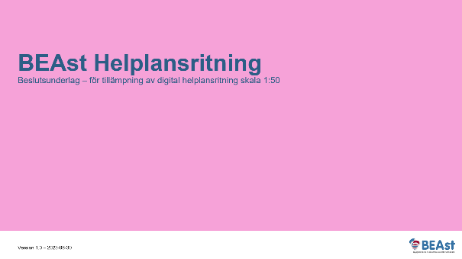


BEAst Helplansritning – tre delar
Beslutsunderlag
För beslutsfattare om nyttan med helplansritning och anvisningen
Beställarstöd
För projektledare om vilka krav som ska ställas inför tillämpning
Anvisning
För leverantörer med praktiskt stöd inför leverans av helplansritning

Slide 5
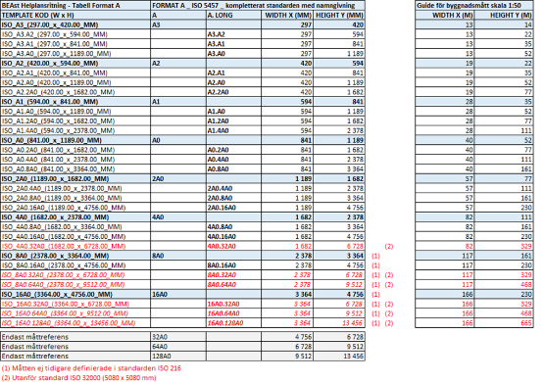
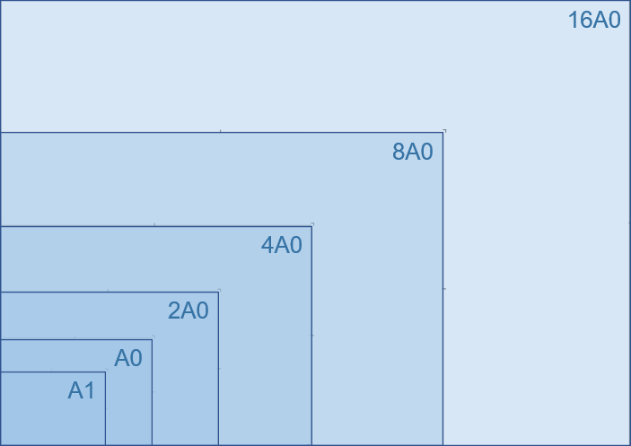
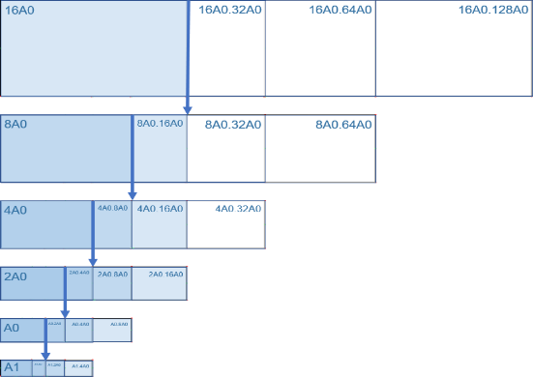
Stödmaterial – tabeller, illustrationer och ritningsramar
Tabell Format A och B
Illustrationer till olika format
Illustrationer till förlängda format
Tabell Format A och B innehåller systematik och namngivning av olika format med guide för byggnadsmått. BEAst Ritningsramsmallar med skala 1:50 för Format A finns till CAD-system Archicad, Autocad, Microstation, Revit och Tekla.

Slide 6
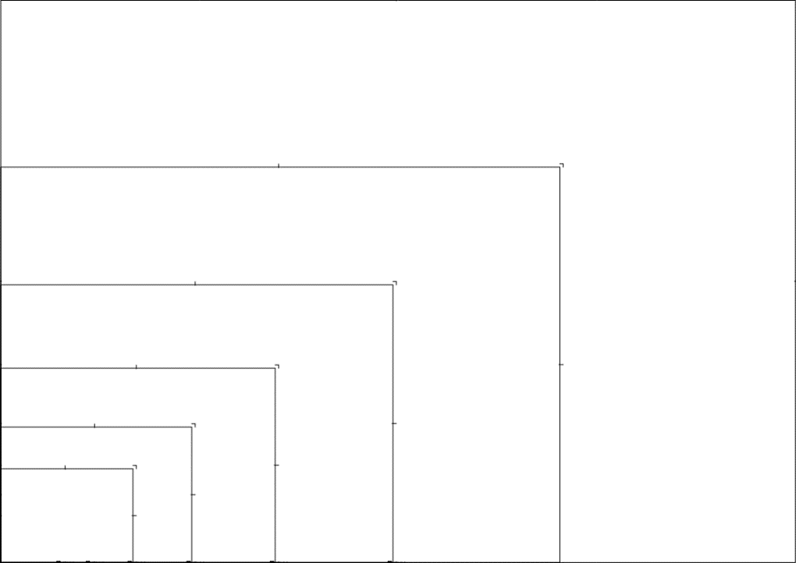
Format A1 – 16A0
16A0
BEAst Helplansritning skala 1:50
Standardformat och mallar bygger på standarderna ISO 216 och ISO 5457.
ISO 32000 definierar PDF-formatet till 5080 x 5080 mm, blå markering i illustrationen visar format inom denna standard.
Tabell Format A och B med guide för byggnadsmått finns tillgängligt i Excel på BEAst webbsida.
8A0
4A0
2A0
A0
A1

Slide 7
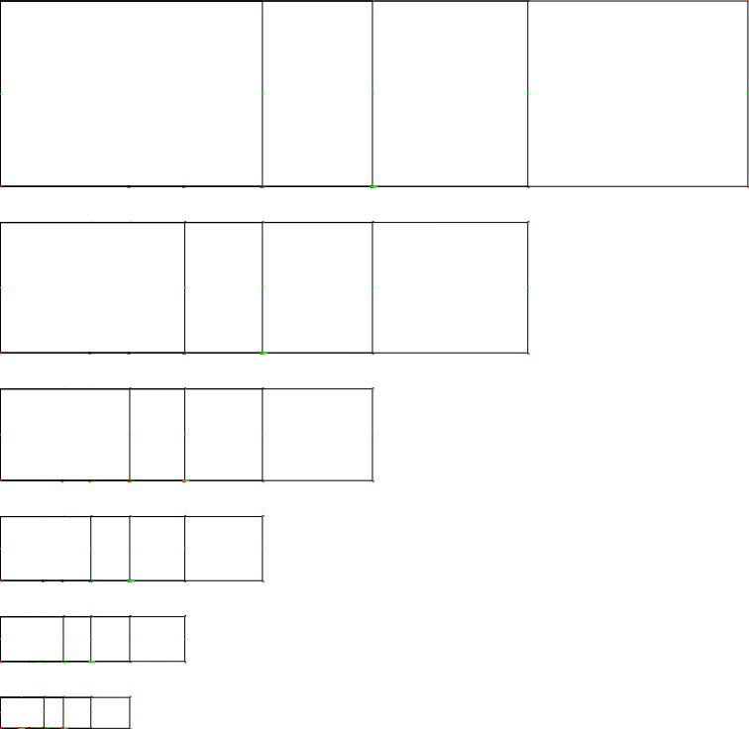
Förlängda Format A1.A0 – 16A0.128A0
16A0.64A0
16A0.128A0
16A0.32A0
16A0
BEAst Helplansritning skala 1:50
BEAst har kompletterat standarden med namnsättning till förlängda format.
Förlängda format bygger på nästa formats längsta sida enligt ISO 5457.
ISO 32000 definierar PDF-formatet till 5080 x 5080 mm, blå markering i illustrationen visar format inom denna standard.
Illustrationen visar Format A och förlängning från A1.A0 till 16A0.128A0.
Globen Avicii arena 110 meter i diameter ryms på en helplanritning 16A0.
Tabell Format A och B med guide för byggnadsmått finns tillgängligt i Excel på BEAst webbsida.
GlobenAvicii arena
8A0.16A0
8A0
8A0.32A0
8A0.64A0
4A0.16A0
4A0.32A0
4A0
4A0.8A0
2A0.4A0
2A0.16A0
2A0.8A0
2A0
A0.4A0
A0
A0.2A0
A0.8A0
A1.A0
A1.2A0
A1
A1.4A0

Slide 8
Systematik och namngivning på förlängda format
4A0.16A0
4A0
BEAst Helplansritning skala 1:50
BEAst har kompletterat standarden för namnsättningen på förlängda format.
Förlängda format bygger på nästa formats längsta sida enligt ISO 5457.
Illustrationen 4A0.16A0 visar en förlängd 4A0 där längden på 16A0 är förlängningen.
16A0

Slide 9
Exempel från delplan till helplan Ilustrationer som visar nyttan vid tillämpning av helplansritning med format 2A0 och 8A0

Slide 10
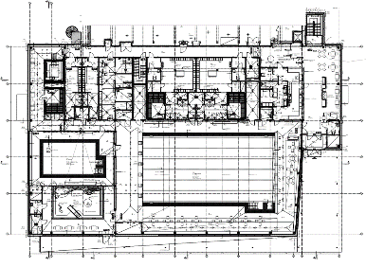
Exempel helplansritning Format 2A0 – ett plan
A1
A1
2A0
2A0
A1
A1
Nuläge med 4 delplansritningar som A1 skala 1:50
Motsvarar en helplansritning som 2A0 skala 1:50
En byggnad 57 x 77 meter med effektiv rityta får plats på en 2A0
Illustrationen ovan visar hur projekt med 4 delplansritningar kan minskas till 1 helplansritning.
Projekt med 12 discipliner, 4 A1 x 12 discipliner ger 48 delplansritningar som kan minskas till 12 helplansritningar med Format 2A0. Ger direkt nytta att se helheten på en sida och förenklar samordningen mellan disciplinerna. Helplansritning minskar betydligt hanteringen och administrationen av antalet handlingar redan för projekt som kan tillämpa Format 2A0 eller med förlängda format upp till 2A0.16A0.
Det förenklar för flera målgrupper och användningsområden inom projektering, produktion, förvaltning och drift.

Slide 11
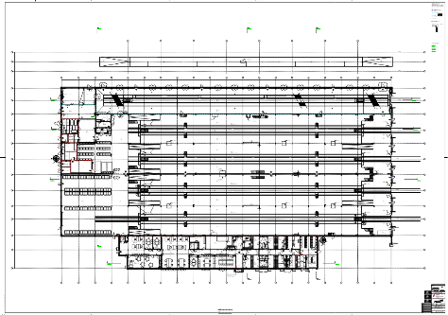
Exempel helplansritning Format 8A0 – fyra plan
A1
A1
A1
A1
8A0
8A0
A1
A1
A1
A1
A1
A1
A1
A1
A1
A1
A1
A1
Nuläge med 16 delplans- ritningar som A1 skala 1:50
Motsvarar en helplansritning som 8A0 skala 1:50
En byggnad 117 x 161 meter med effektiv rityta får plats på en 8A0
Illustrationen ovan visar hur projekt med 16 delplansritningar kan minskas till 1 helplansritning per våningsplan.
Per disciplin minskas 16 delplansritningar till 1 helplansplansritning per våningsplan med Format 8A0 och med fyra våningar minskas 64 delplansritningar till 4 helplansritningar. För hela projektet med 12 discipliner kan 768 delplansritningar minskas till 48 helplansritningar med Format 8A0 eller med förlängda upp till 8A0.16A0.
Färre ritningar effektiviserar hanteringen betydligt under projektering, produktion, förvaltning och drift. Enklare att se helheten och förbättrar samordning mellan disciplinerna inom flera användningsområden.

Slide 12
Ritningsramens utformning och format Illustrationer ritningsramens utformning och Tabell Format A och B

Slide 13

BEAst Helplansritning – ritningsramens utformning
Storlek – enligt Tabell Format A eller B
10
20
Ritram – vikmarkering utgår
Fält till förklaring, förteckning och hänvisningar
Effektiv rityta – BEAst Helplansritning har i Tabell Format A och B guide för byggnadsmått
Skalstock skala 1:50 inbäddad i ritramen
20
10
30
120
100
BEAst Namnruta samma storlek oberoende format på ritning
10
20

Slide 14
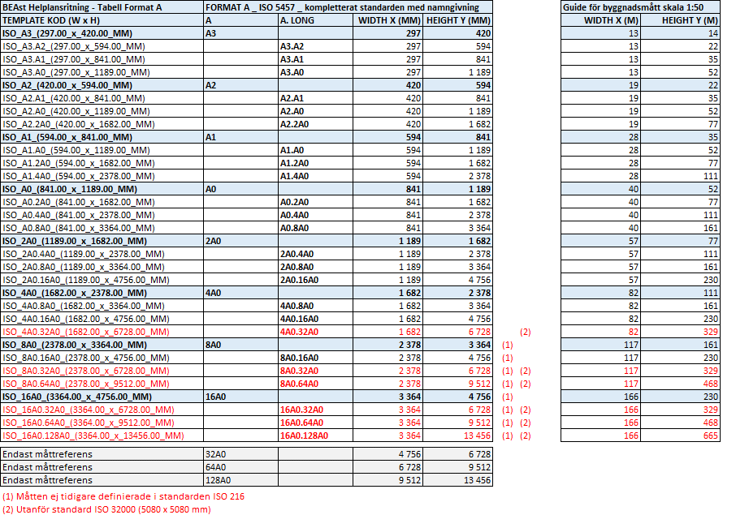
Tabell Format A – med guide för byggnadsmått
BEAst Helplansritning skala 1:50
Standardformat och mallar bygger på standarderna ISO 216 och ISO 5457.
Förlängda format bygger på nästa formats längsta sida enligt ISO 5457.
BEAst har kompletterat standarden för namnsättningen av förlängda format och guide för byggnadsmått skala 1:50.
ISO 32000 definierar PDF-formatet till 5080 mm x 5080 mm eller 200” x 200”, markering (2) i tabellen visar format utanför denna standard.
Tabell Format A finns som stödmaterial i Excel på BEAst webbsida.

Slide 15
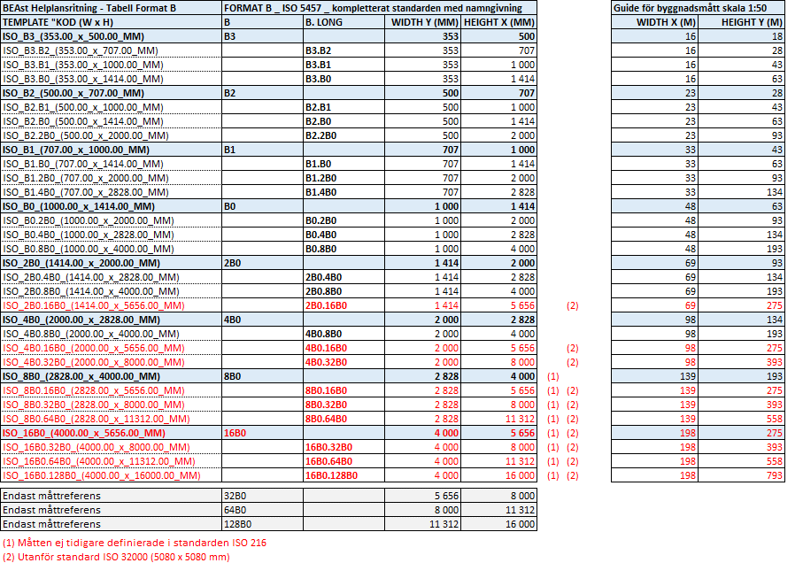
Tabell Format B – med guide för byggnadsmått
BEAst Helplansritning skala 1:50
Standardformat och mallar bygger på standarderna ISO 216 och ISO 5457.
Förlängda format bygger på nästa formats längsta sida enligt ISO 5457.
BEAst har kompletterat standarden för namnsättningen av förlängda format och guide för byggnadsmått skala 1:50.
ISO 32000 definierar PDF-formatet till 5080 mm x 5080 mm eller 200” x 200”, markering (2) i tabellen visar format utanför denna standard.
Tabell Format B endast framtaget i Excel utan ritramsmallar och finns som stödmaterial på BEAst webbsida.

Slide 16
Skapa rätt PDF-format Steg-för-steg för korrekta PDF-utskrifter

Slide 17
Steg-för-steg för korrekta PDF-utskrifter
1.
CAD-system Använd beslutad ritningsramsmall för projektet Exempel ISO 2A0
Skrivarinställningar Använd rätt pappersformat i drivrutinen Exempel ISO 2A0 (1189.00 x 1682.00 MM) Kontakta din systemleverantör eller IT-support för korrekta skrivarinställningar
Helplansritning Ger korrekt PDF-dokument med storleken 1189x1682 för enkel kalibrering till skala 1:50
2.
3.

Slide 18
BEAst Ritningsramsmallar till följande CAD-system
BEAst Ritningsramsmall
Archicad
Autocad
Microstation
Revit
Tekla
Rekommendationen är att använda BEAst Namnruta med BEAst Ritningsramsmallar för effektiv hantering av metadata.
BEAst Ritningsramsmall enligt ovanstående finns för Format A. Format B finns endast som tabell i Excel. Kontakta din systemleverantör eller IT-support vid behov för korrekta skrivarinställningar. Tabell Format A och B innehåll systematik och namngivning av olika format och guide för byggnadsmått. BEAst Ritningsramsmall och BEAst Namnruta till Format A finns fritt tillgängligt på BEAst webbsida.
BEAst Namnruta
Archicad
Autocad
Microstation
Revit
Tekla

Slide 19
Frisläppande av handlingar Hantering av områden på en helplansritning under granskning och vid publicering

Slide 20
Redovisning av områden med olika status
Digital hantering och effekten med helplan blir störst under projektering, granskning och frisläppande av handlingar om projektet planerar och styr mot kompletta leveranser utan särredovisning av delområden med olika status. Utveckla arbetssätt med projekteringstidplan och tydlig granskningsschema som innefattar granskning av helheten som helplansritning.
Om behov finns att särredovisa etapper eller områden på en helplansritning som inte ska delas, granskas eller frisläppas till produktion kräver detta att området markeras tydligt. Använd redovisningsteknik enligt SIS Bygghandlingar 5.1.9 där området som ej ingår skuggas med en skraffering. När området frisläpps för delning granskning eller till produktion ska skuggning eller skraffering tas bort och området ändringsmarkeras med revideringsmoln enligt SS 32206:2008 och SIS Bygghandlingar 7.3.
Använd stomlinjer och konnektionslinjer enligt SIS Bygghandlingar.
Skraffering ska utföras med tydlig linjemönster utan symboler enligt SIS Bygghandlingar 5.1.10.

Slide 21
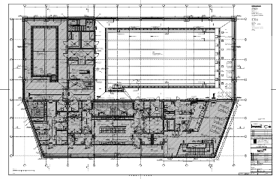
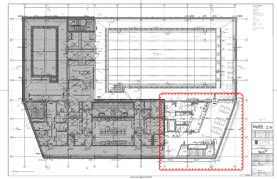
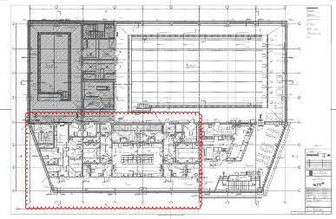
Redovisning vid frisläppande av områden
Ej skrafferat område är frisläppt.
Nytt område frisläppt och markerat som ändring med revideringsmoln.
Ett nytt område frisläppt och markerat som ändring med revideringsmoln.
Förändringar på handlingar markeras med revideringsmoln och dokumenteras enligt gällande standarder och anvisningar i namnruta och med ändrings PM. Frisläppande av område tillämpas både vid granskning och vid publicering till produktion.

Slide 22

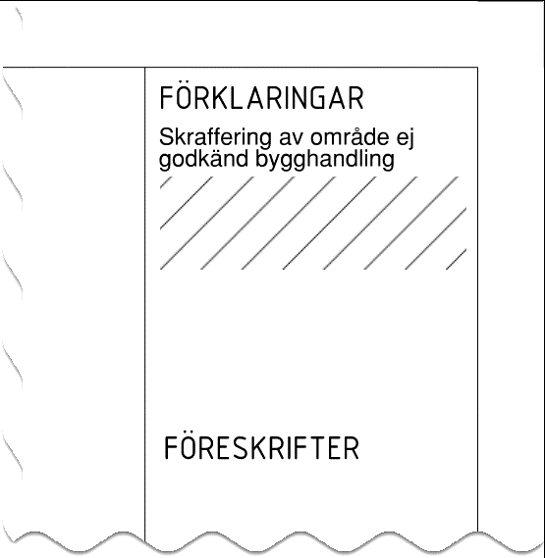
Skraffering av områden
BEAst Helplansritning skala 1:50 Skraffering ska vara tydlig på handlingen och med tydlig anpassad text för skedet i fält för förklaring. Exempel text till förklaring: Skraffering av områden som ej godkänd bygghandling eller ingår i annan etapp. Exempel på skraffering: 45 grader lutning och mellanrum 50 mm med anpassad skala eller justeras utifrån formatets storlek.
Anpassa skrafferingens inställningar och täthet efter projekts förutsättningar.
Anpassa förklaringstexten efter projektets skede.
Säkerställ att vald skraffering fungerar för projektet avseende renderingstiden – skraffering påverkar hur snabbt ett dokument kan öppnas och zooma in detaljer. Se vidare BEAst PDF Gudielines för att säkerställa rätt tekniskt innehåll som har stor påverkan vid större format.

Slide 23
BEAst anvisningar med goda exempel Rekommenderade anvisningar och användarfall

Slide 24




BEAst anvisningar som rekommenderas
 | BEAst Effektivare granskning | Hanterar granskningskommentarer med status och färg för att effektivisera godkännandeprocessen att säkerställa produkten.
 | BEAst PDF Guidelines | Skapa PDF med rätt tekniskt innehåll som sökbar text, hyperlänkar, undvika hatchmönster och lager som påverkar filstorleken och snabbare renderingstid.
 | BEAst Hänvisningar i handlingar | Hänvisningar underlättar snabb navigering med hyperlänkar, underlättar kontroll att dokument till hänvisningar finns och är korrekt namnsatta.
 | BEAst Namnruta | Hanterar metadata som status och handling för att effektivt hantera handlingarna genom godkännandeprocessen.
Avgörande för att få snabba och effektiva PDF:er med helplansritningar och stora format är att BEAst PDF Guidelines tillämpas. Snabb navigering mellan dokument underlättas avsevärt när BEAst Hänvisningar i handlingar tillämpas, får även enkel kontroll om hyperlänkar används att dokument finns och är korrekt namnsatta.
Anvisningarna finns fritt tillgängligt på BEAst webbsida under rubrikerna standarder och BEAst Document.

Slide 25
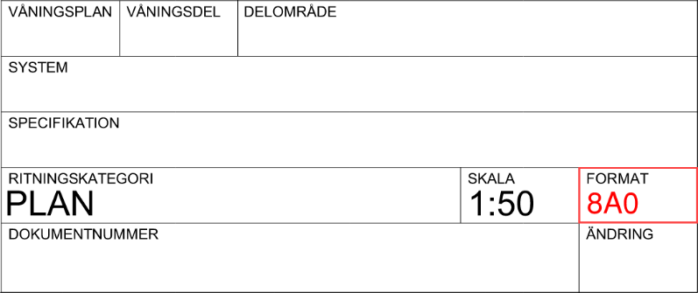
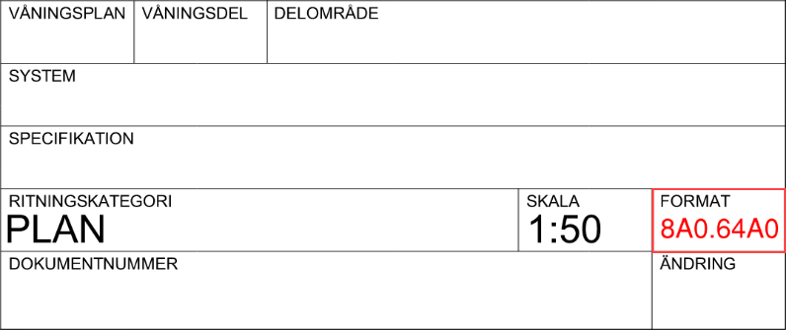
BEAst Namnruta vid förlängda format
Standard 8A0 med text 3.5 mm bredd 1.0
Förlängd 8A0.64A0 med text 3.0 mm bredd 0.85
Vid förlängda ritningsformat anpassa textstorlek i namnrutan enligt exempel ovan.

Slide 26
Exempel på namngivning för att särskilja handlingar
Namngivning av handlingar ska baseras på gällande standarder och beställarens kravställning. Vid etappindelningar och hyresgästanpassningar kan suffix användas för att gruppera och särskilja handlingarna.
Exempel på namngivning vid hyresgästanpassning eller etappindelning med suffix i slutet: A1 – 400 – 1 – 1234 – 030 – 0000 Basbyggnad
A1 – 400 – 1 – 1234 – 030 – HG01 Hyresgästanpassning 01
A1 – 400 – 1 – 1234 – 030 – HG02 Hyresgästanpassning 02
A1 – 400 – 1 – 1234 – 030 – HG03 Hyresgästanpassning 03
A1 – 400 – 1 – 1234 – 030 – ET01 Etapp 01 vid större projekt
A1 – 400 – 1 – 1234 – 030 – ET02 Etapp 02 vid större projekt
A1 – 400 – 1 – 1234 – 030 – ET03 Etapp 03 vid större projekt

Slide 27
Hänvisningar till andra standarder Anvisningar, guider och standarder

Slide 28
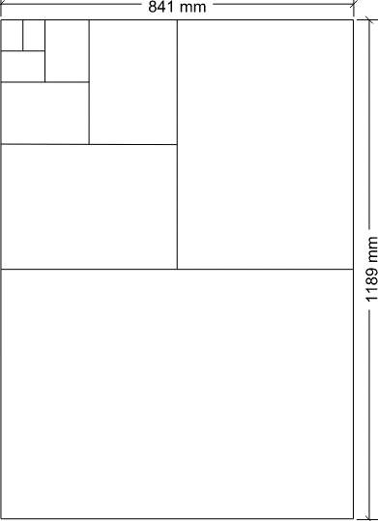
ISO 216 – bakgrund och fortsättning…
Format A4 pappersstorlek är vanligast förekommande, men så har det inte alltid varit…
År 1786 lanserade en tysk fysiker vid namn Georg Christoph Lichtenberg A4-formatet för att anpassa en standard som var lämplig pappersstorlek för brevpapper. Georg lanserade det nya pappersmåttet i ett brev skrivet på en A4 men den ambitiösa innovationen om standardiserade pappersmått möttes med döva öron och papperstrasslet fortsatte ett tag till…
År 1922 lanserade nobelpristagaren Wilhelm Oswald och hans assistent Walter Portman en världsstandard för pappersmått där de numera legendariska A-, B- och C-formaten ingick.
År 1975 lanseras ISO 216 och baserad på den tyska standarden DIN 476 från år 1922. ISO 216 är en internationell standard för pappersformat som används i större delen av världen, med undantaget Nordamerika. ISO 216 uppdaterades senast år 2007.
År 2023 bygger BEAst Projekteringsutskott vidare på standard ISO 216 och 5457, tar fram ny anvisning, tabeller, illustrationer och ritningsramsmallar för helplanritning skala 1:50 med stöd av SBUF. Det för att inte begränsa arbetssätten utifrån utskriftsstorleken till skrivaren. Möter dagens behov att effektivare hantera planritningar och utveckla processerna mer digitalt och modellbaserat för flera målgrupper och användningsområden från projektering, produktion till förvaltning. Självklart enklare att se och hantera helheten när planritningen är hel från modellen…
Innovationer som ger direkt nytta – alla parter kan enklare utveckla och effektivisera sina processer.
A8
A6
A7
A4
A5
A2
A3
A0
A1

Slide 29
Hänvisning till andra anvisningar och standarder
BEAst – anvisningar
BEAst Effektivare granskning Standardisering av granskningskommentarer och granskningsprocessen BEAst PDF Guidelines Anvisning för tekniskt rätt innehåll vid PDF export BEAst Hänvisningar i handlingar Anvisning för enklare navigering och snabbare åtkomst till handlingar BEAst Modelleringskrav – Tidiga skeden Beslutsunderlag, beställarstöd och anvisning för kravställning modellering i tidiga skeden BEAst Namnruta – Anläggning Namnruta med metadata enligt BEAst Namnruta – Termlista och metadata BEAst Namnruta – Byggnad Namnruta med metadata enligt BEAst Namnruta – Termlista och metadata BEAst Namnruta – Angivning av Handling och Status Hantering av Handling och Status med förklarande exempel
BEAst Helplansritning anvisning, tabeller och ritningsramsmallar med illustrationer finns fritt tillgängligt på BEAst webbsida. BEAst anvisningar har tagits fram branschgemensamt med stöd av SBUF, Svenska Byggbranschens Utvecklingsfond.
ISO och SIS – standarder
ISO 19650-1:2019 Strukturering av information om byggd miljö – Informationshantering genom byggnadsinformationsmodellering - Del 1: Begrepp och principer SS 216:2007 Skrivpapper och vissa typer av trycksaker – Färdigformat-A och B-serien SS 5457:1999 Teknisk produktdokumentation – storlekar och utformning av ritningsblanketter SS-ISO 32000-1:2008 Dokumenthantering - Del 1: PDF 1.7 SS 32206:2008 Byggdokument, ändringar SS 32271:2016 Byggritningar – Ritningsnumrering SIS Bygghandlingar Anvisningar och rekommendationer

